Slide 1

KAKO UPRAVLJATI POPLAVAMA U SLIVU RIJEKE SAVE
UPRAVLJAMO IZVANREDNIM SITUACIJAMA
START

Slide 2

SADRŽAJ
1. Ciljevi projekta
2. Rijeka Sava
3. Općenito o poplavama
4. Stvarni poplavni događaj
5. Faze upravljanja

Slide 3

CILJEVI PROJEKTA
Smanjenje rizika za ljude i okoliš u slučajevima onečišćenja ili poplava
Poboljšati i upravljati rizicima od poplava na Svetonedeljskom području uzimajući u obzir specifičnosti terena
Povećati otpornost zaštitnih nasipa, brana, privatnih i gospodarskim objekata uz obalu Save
Povećati svijest opasnosti od poplava kod mladih

Slide 4
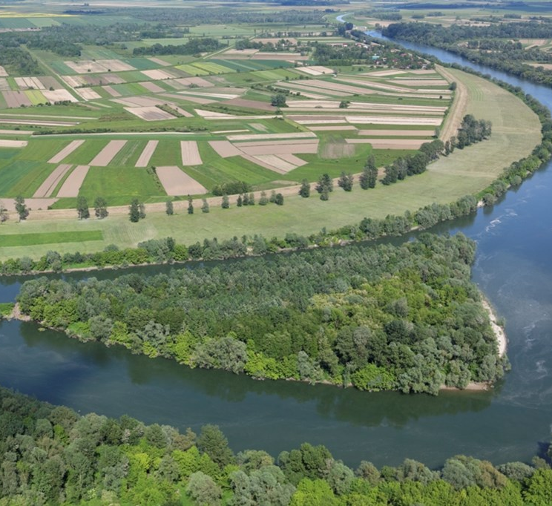
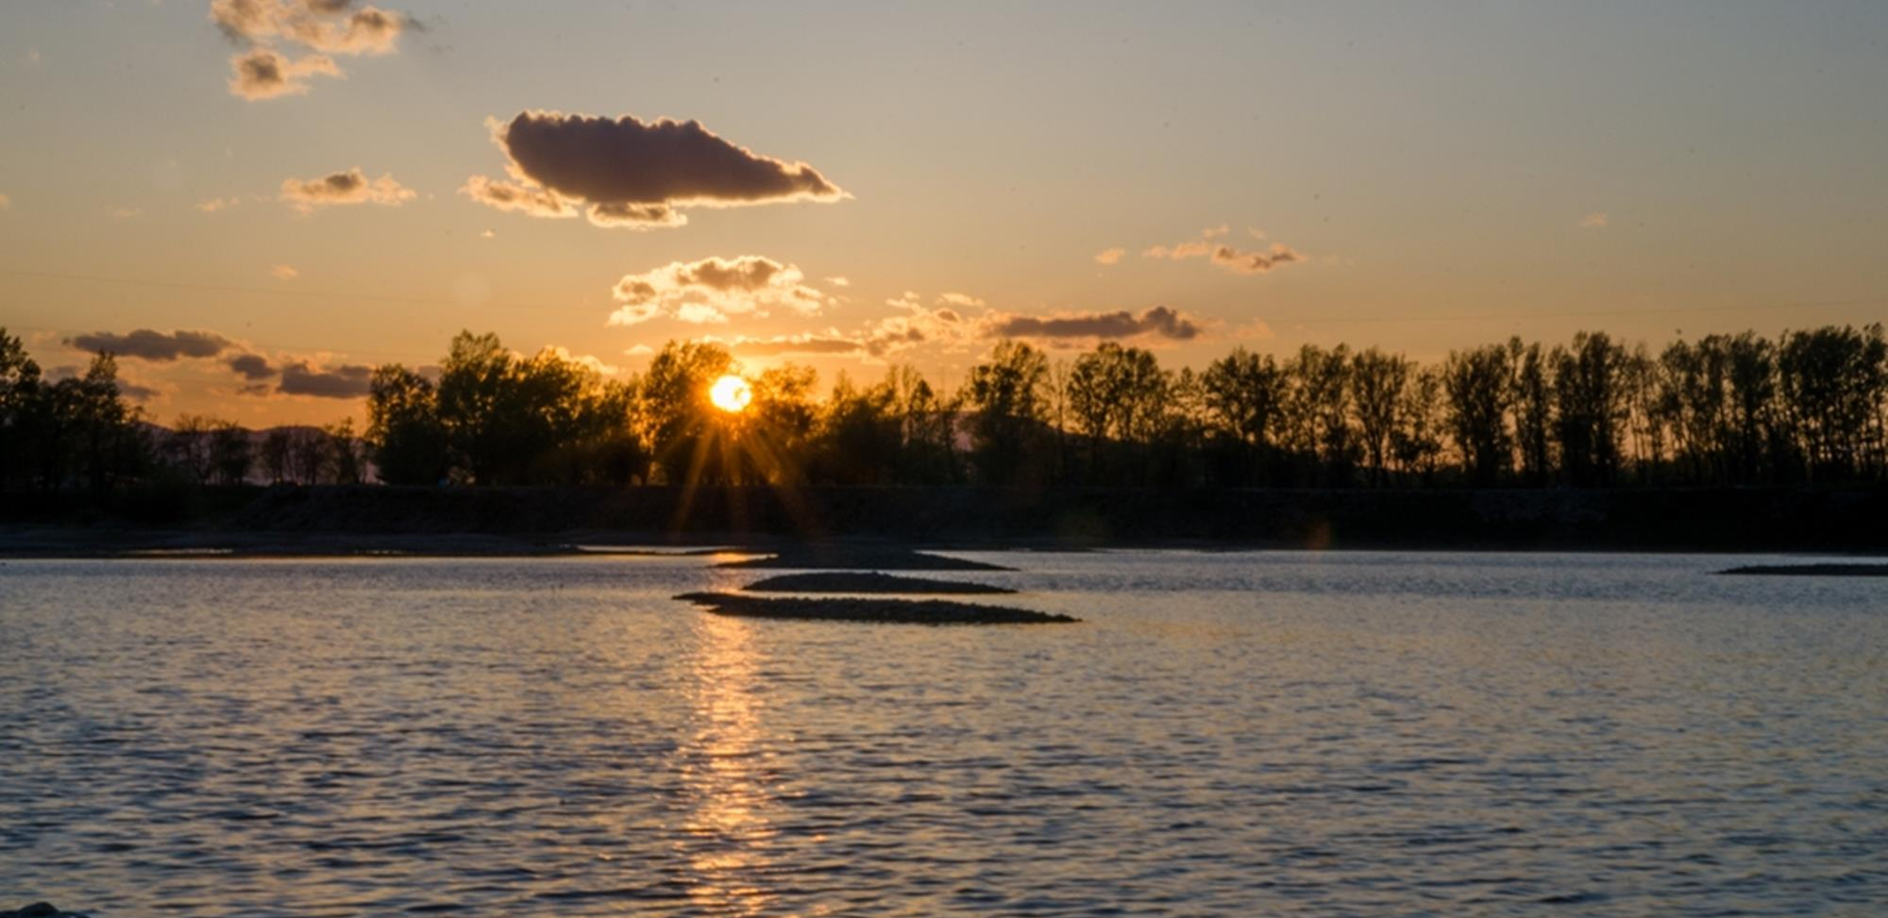
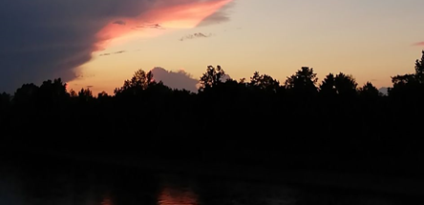
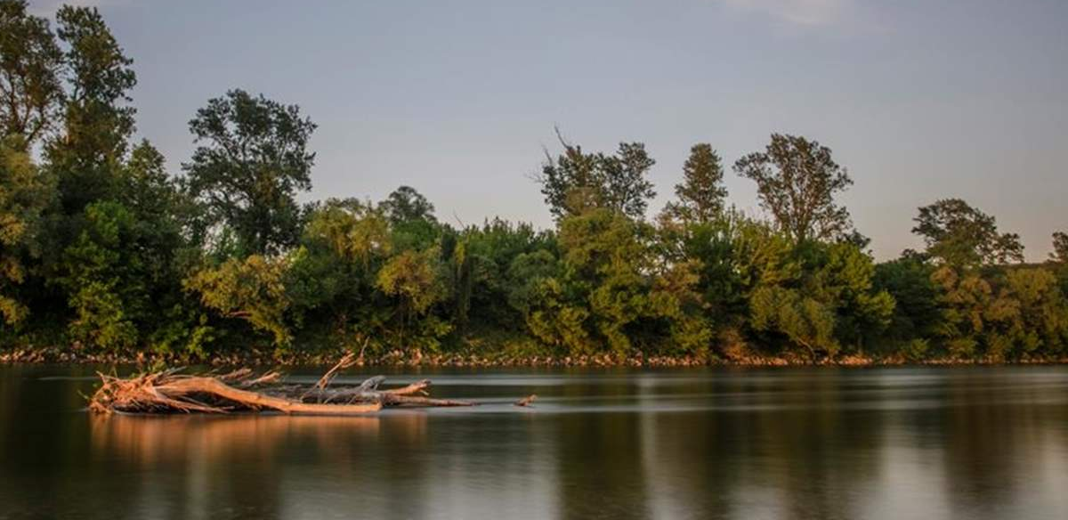
RIJEKA SAVA

Slide 5

SVJETSKI DAN RIJEKE SAVE
Obilježava se 1.lipnja
Rijeka Sava je rijeka s najduljim vodotokom u Hrvatskoj
Duga je 946 kilometara od kojih Hrvatskom prolazi 510 kilometar
Protječe kroz četiri države: Sloveniju, Hrvatsku, Bosnu i Hercegovinu i Srbiju
Spaja tri glavna grada: Ljubljanu, Zagreb i Beograd
Sliv rijeke Save još obuhvaća Crnu Goru, a jednim dijelom i Albaniju

Slide 6
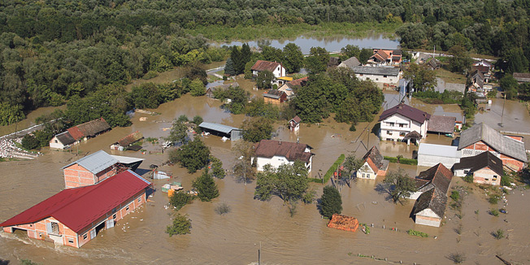
ŠTO SU UOPĆE POPLAVE?
Porast vodostaja u rijekama i jezerima pri kojem razina vode doseže i premašuje gornju razinu obale te se prelijevanjem širi u zaobalna područja
Voda se često izlijeva iz korita zbog premalena protjecajnoga presjeka, te plavi veće ili manje površine uz vodotok
Poplave se mogu dogoditi postupno ili iznenada zbog pucanja nasipa,prelijevanja i jakih kiša
Postoje različite vrste poplava kao što su one nastale zbog jakih oborina, zatim poplave nastale zbog klizanja tla i poplave nastale zbog pucanja brane

Slide 7
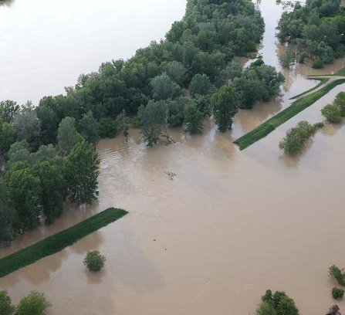
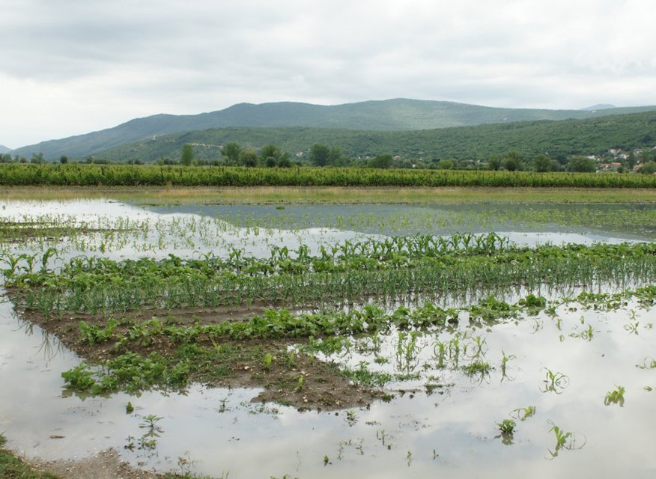
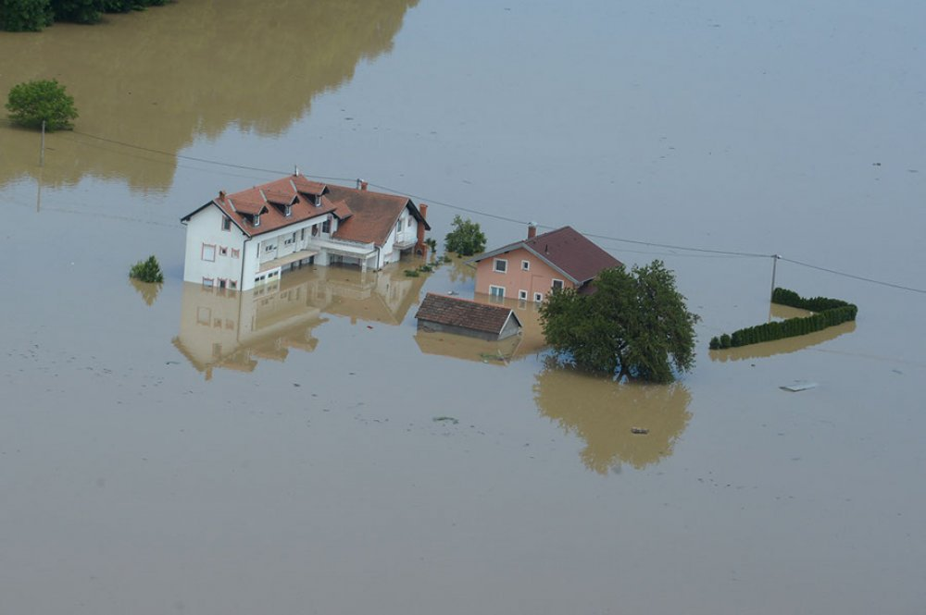
POSLJEDICE POPLAVA

Slide 8

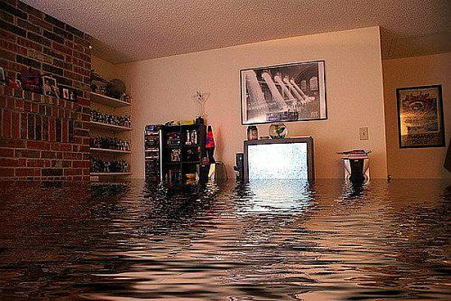
POSLJEDICE POPLAVA
Gubitak života i stoke uzrokovan utapanjem, nedostatak pitke vode, kontaminacija vode koja dovodi do epidemija, virusne infekcije i zarazne bolesti su jedne od većih posljedica poplave
Poplave također dovode do preplavljivanja područja poljoprivrednih zemljišta -> gubitak usjeva -> nedostatak hrane i stočne hrane
Najčešće posljedice poplava su gubitak imovine i materijalna šteta poput kuća, mostova te cesta oštećeni su bujnom vodom, izazvana su klizišta i oštećena plovila

Slide 9
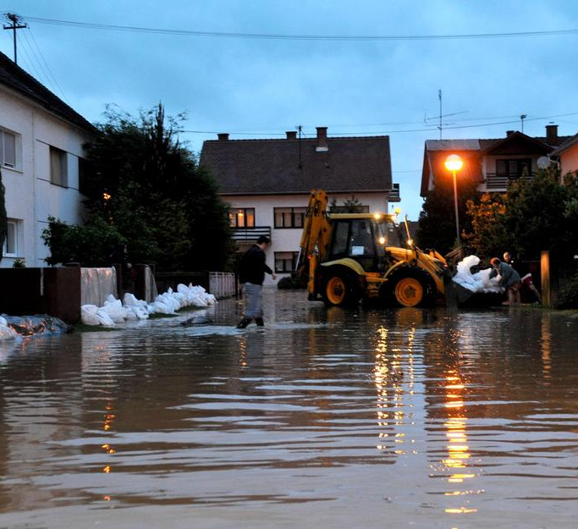
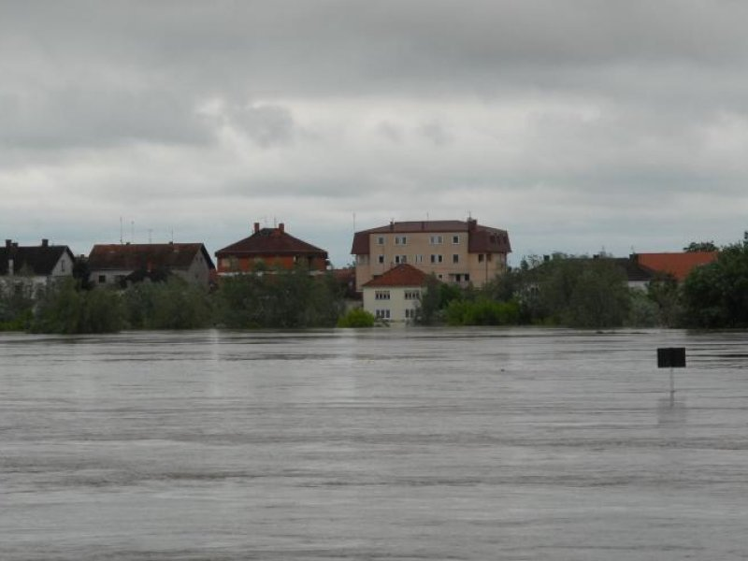
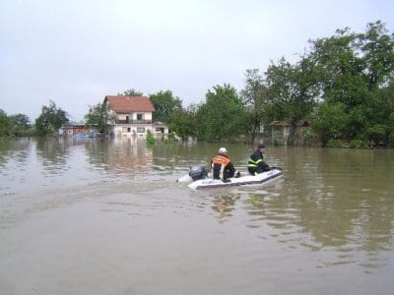
POPLAVNI DOGAĐAJ NA PODRUČJU SVETE NEDJELJE

Slide 10
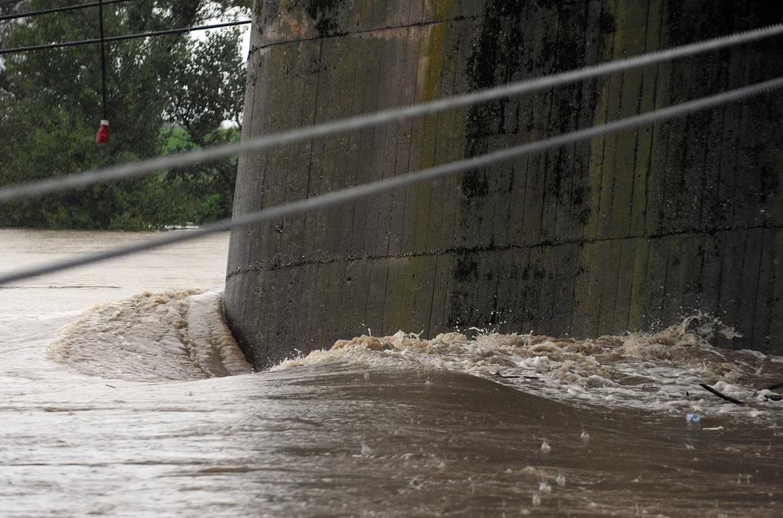
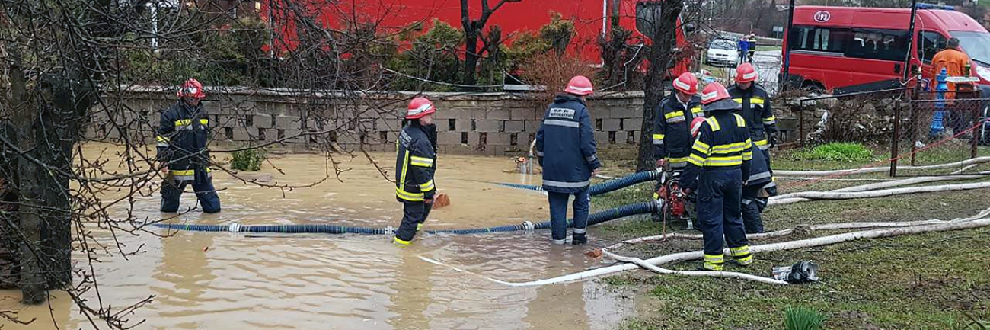
POPLAVNI DOGAĐAJ,RUJAN 2010 GODINE NA PODRUČJU SVETE NEDJELJE
UZROK
Vodeni val iz Slovenije, popračen jakom kišom uzokuje poplave
na području grada Svete Nedelje
POPLAVLJENA NASELJA
Strmec (posebno), Orešje, Bestovje, Rakitje

Slide 11
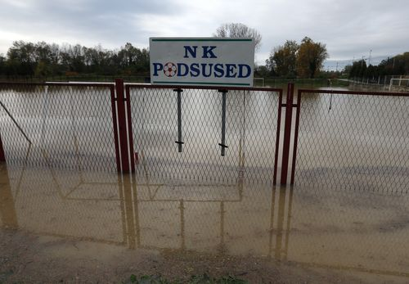

POSLJEDICE
Dolazi do plavljenja stambenih i gospodarskih objekata (poplavljen je i
NK Podsused te restoran Suhina), oko 70 kućanstava, te
poljoprivrednih površina, no prometna infrastruktura nije ugrožena
Nadležni akteri koji su reagirali su Civilna zaštita grada Svete Nedelje,
stanovništvo i zdravstvene ustanove

Slide 12
FAZE UPRAVLJANJA U IZVANREDNIM
SITUACIJAMA
2.
PRIPREMA
3.
ODGOVOR
PRIJE DOGAĐAJA
TIJEKOM I NAKON
DOGAĐAJA
1.
PREVENCIJA
4.
OBNOVA

Slide 13
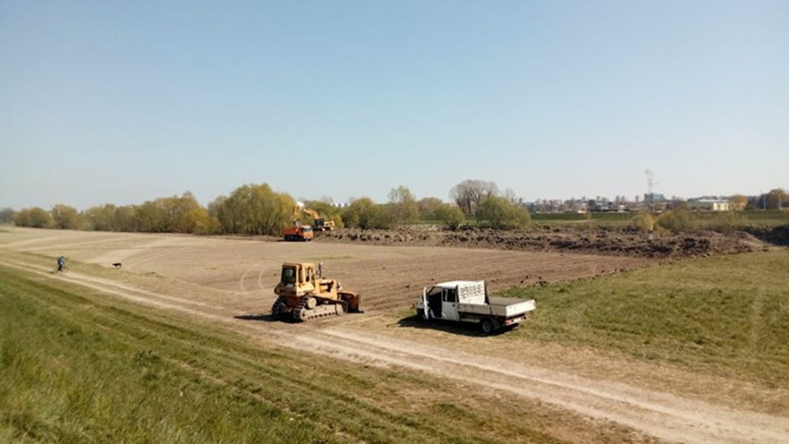
PREVENCIJA
Rizici od poplavljanja mogu se smanjiti na prihvatljivu razinu poduzimanja različitih preventivnih mjera:
  Uređivanje vodenih tokova
  Gradnja nasipa
  Postavljanje vodenih pregrada u hitnim slučajevima (vreće s pijeskom)
  Edukacija stanovništva za elementarne nepogode od poplava
  Pravovremene informacije od hidrometeorološkog zavoda (DHMZ)
Gradnja Savskog nasipa

Slide 14
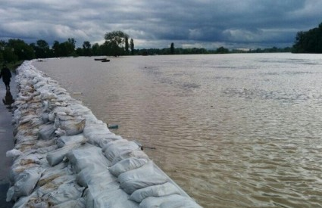
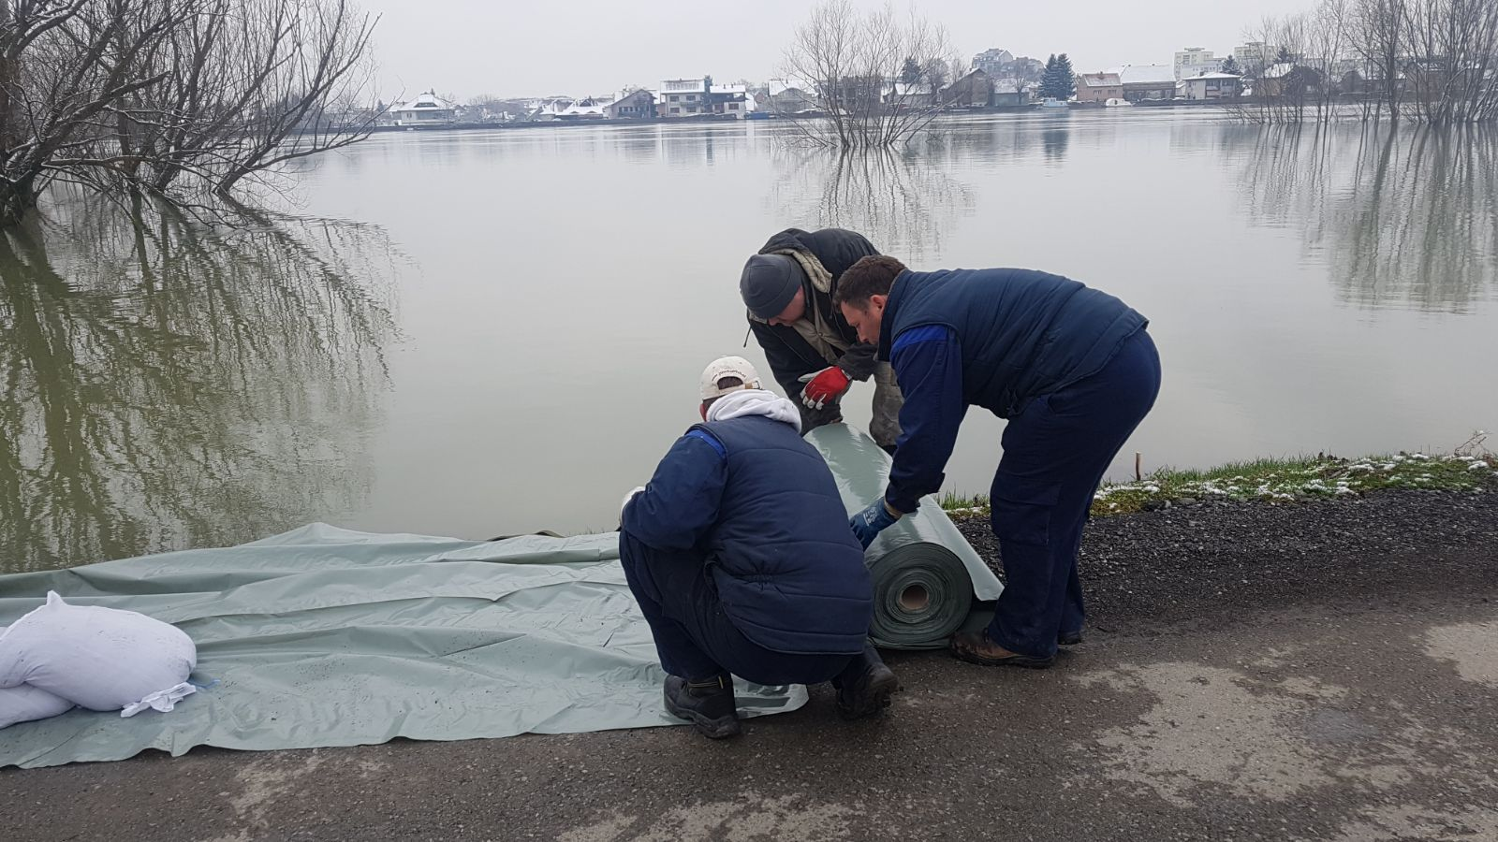
PRIPREMA
Redoviti pregled stanja dionice vodočuvara, osobito pojavu podvira i kontrola nasipa (sanirati ukoliko je potrebno)
Rasterećenje vodenog vala za ovu dionicu preljevanjima preko preljeva Jankomir u odteretni kanal Odra
U pripremu imati vreće s pijeskom i educirane ljude (kako postupiti za vrijeme poplave) te potrebne aktere

Slide 15








ODGOVOR
Uključiti medije -> informiranje stanovništva o novonastaloj opasnosti, slikati događaj i postaviti na društvene mreže (radi obavješćivanja čim većeg broja ljudi)
Važnu ulogu ima stožer civilne zaštite Svete Nedelje
U urbanim sredinama zasaditi više zelenih površina (betonizacija – nepropusne površine)
Pravilno izgrađen sustav odvodnje oborinskih voda
Uzbunjivanje, obavješćivanje, evakuacija, spašavanje, pružanje prve pomoći
Važni akteri su civilna zaštita za poplavljeno područje, stanovništvo,zdravstvene službe

Slide 16
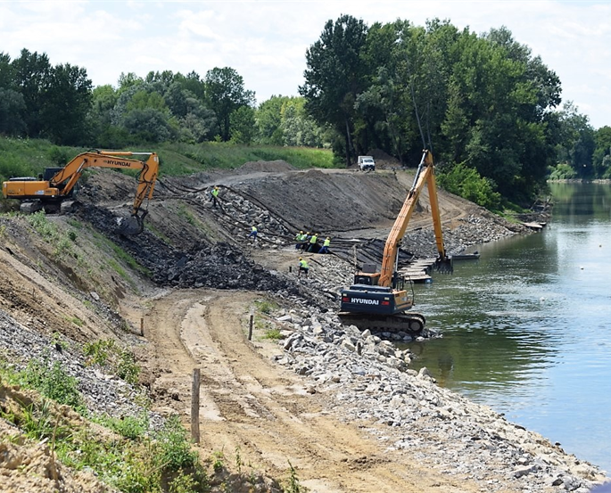
OBNOVA
Ukoliko je šteta velika doći će do obnove prometnica, kućanstva, infrastrukture (vode, struje,…) te obnove napuklog nasipa za zaštitu od daljnjih poplava
Grad, županija ili država će isplatiti pomoć za poplavljena područja

Slide 17
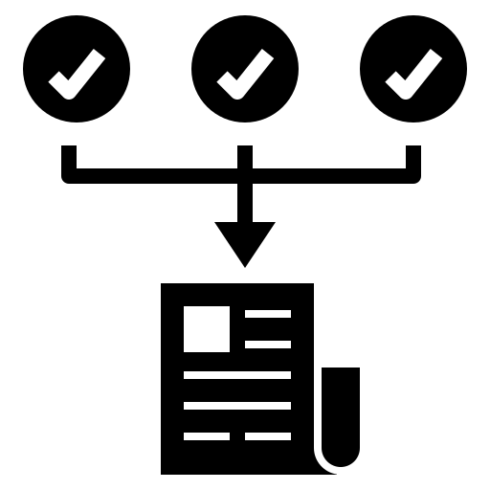
IZVORI:
https://mingor.gov.hr/vijesti/obiljezavanje-dana-rijeke-save-1-lipnja/8246
https://enciklopedija.hr/natuknica.aspx?ID=49464
https://gabion-usluge.hr/poplave/
https://grad-svetanedelja.hr/wp-content/uploads/2020/06/Procjena-rizika-od-velikih-nesreca-za-Grad-Sveta-Nedelja.pdf
Slike s interneta

Slide 18
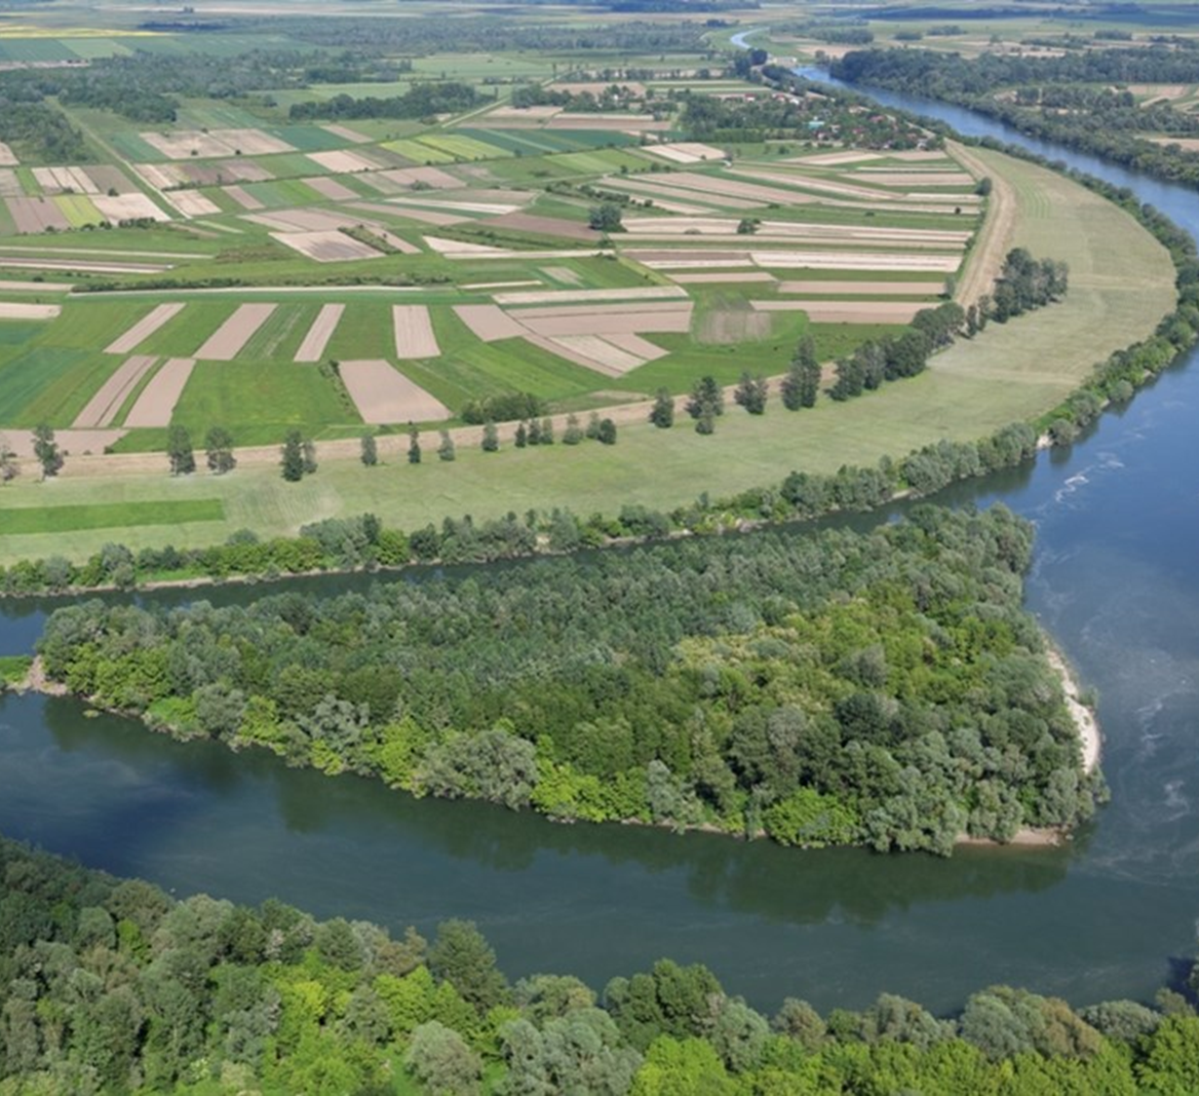
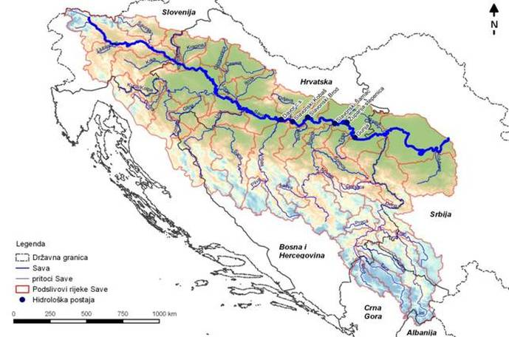
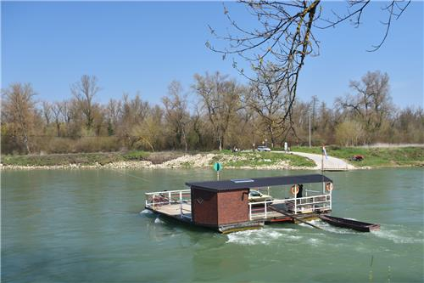
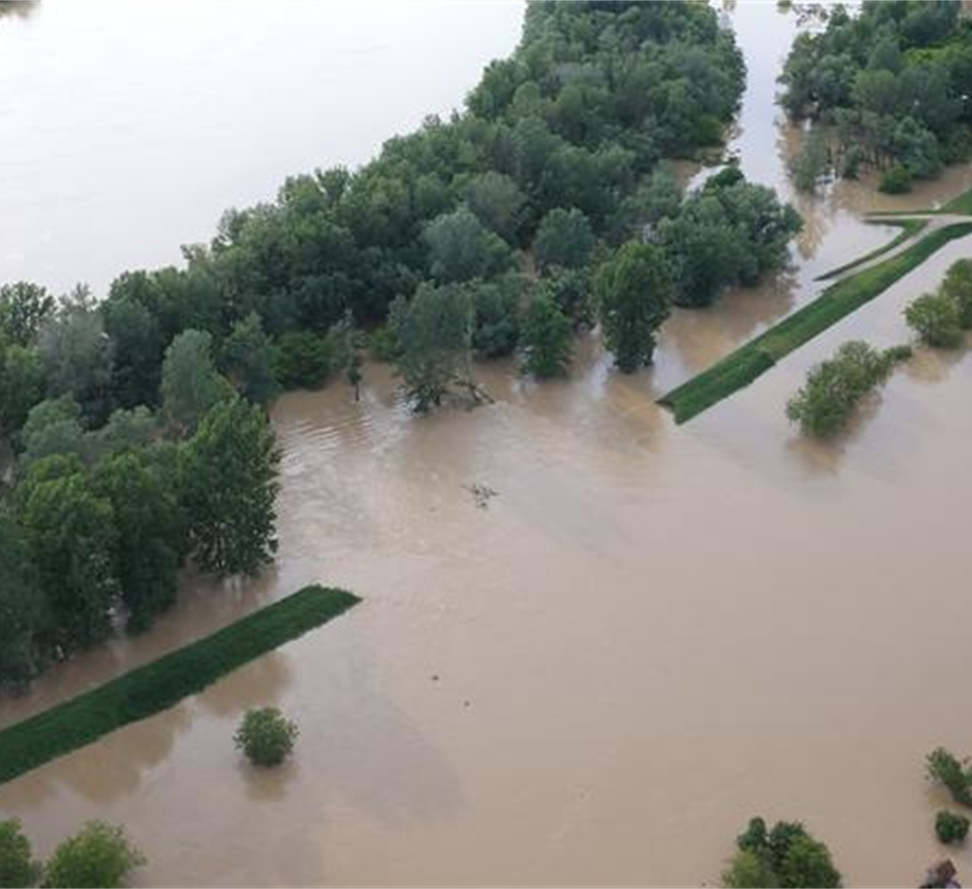
Sve ono loše što je poplava donijela, obnova je odnijela.

Slide 19

PROJEKTNI TIM
Ksenija Luburić, dipl.oec. – mentor
Nika Matković
Gabrijela Kovačić Prošić
Tibor Čubrilo
Nika Mikotić
Ema Milić

Slide 20

HVALA NA POZORNOSTI!
☺

